Slide 1


定积分习题课
主要内容
典型例题

Slide 2
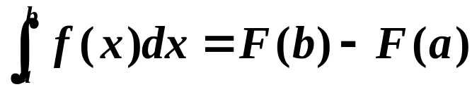
一、主要内容
问题1:
曲边梯形的面积
问题2:
变速直线运动的路程
定积分
存在定理
广义积分
定积分
的性质
定积分的
计算法
牛顿-莱布尼茨公式

Slide 3



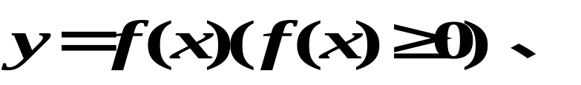
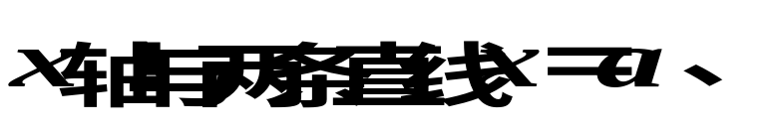

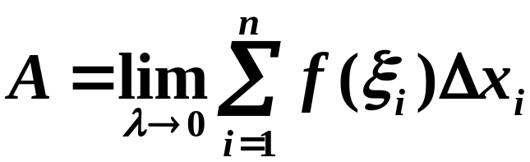
1、问题的提出
实例1 （求曲边梯形的面积A）

Slide 4
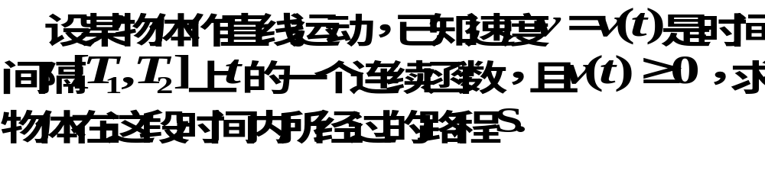
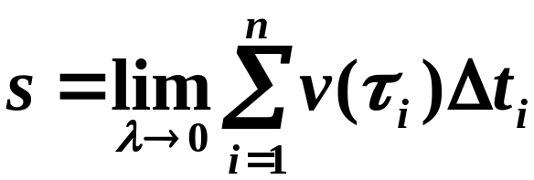
实例2 （求变速直线运动的路程）
方法:
分割、求和、取极限.

Slide 5



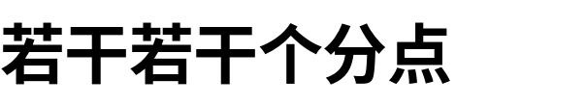






2、定积分的定义
定义

Slide 6

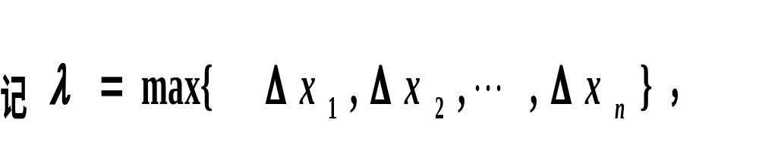










记为

Slide 7



3、存在定理
可积的两个充分条件：
定理1
定理2

Slide 8



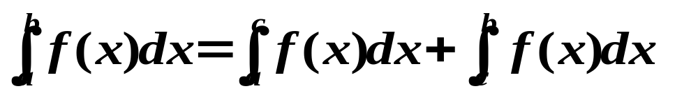
4、定积分的性质
性质1
性质2
性质3

Slide 9
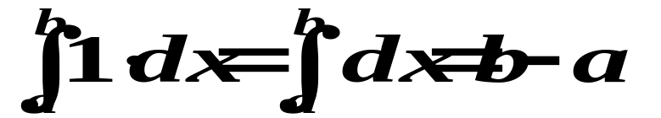





性质4
性质5
推论：
（1）
（2）

Slide 10

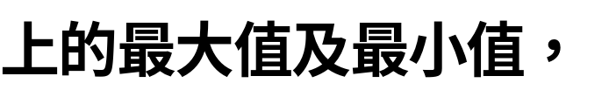
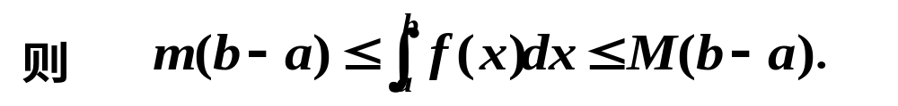


性质6
性质7
(定积分中值定理)
积分中值公式

Slide 11
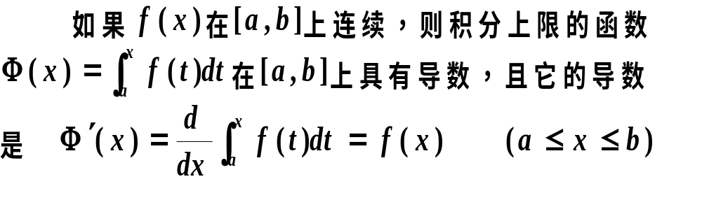
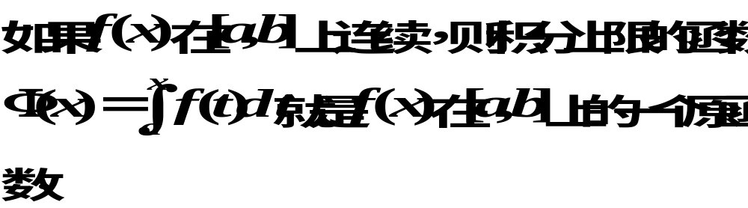
5、牛顿—莱布尼茨公式
定理1
定理2
（原函数存在定理）

Slide 12
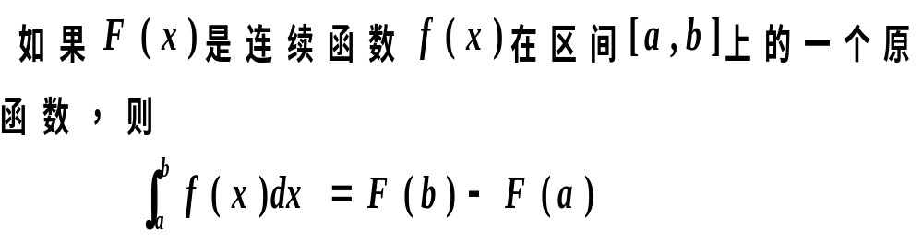
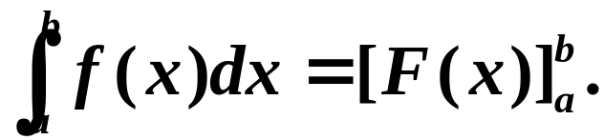
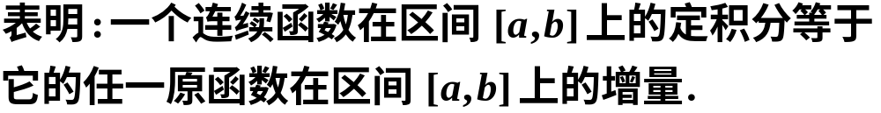
定理3
（微积分基本公式）
也可写成
牛顿—莱布尼茨公式

Slide 13

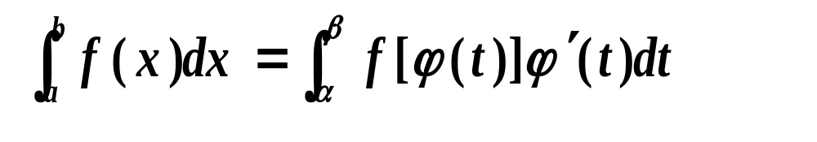
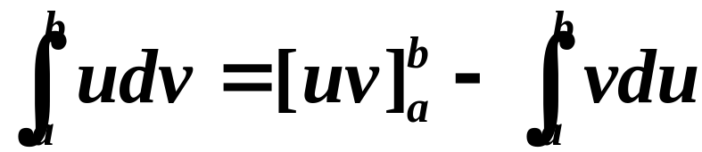
6、定积分的计算法
（1）换元法
换元公式
（2）分部积分法
分部积分公式

Slide 14
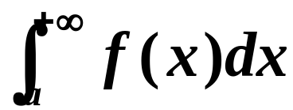
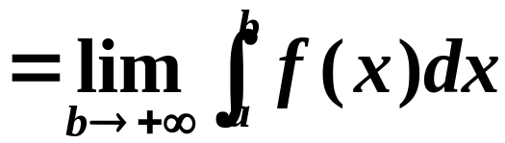
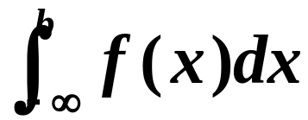
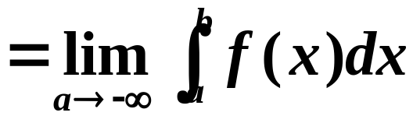
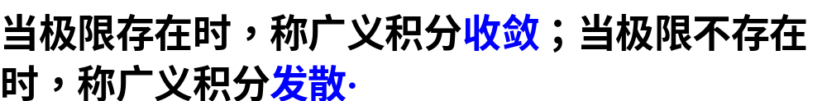
７、广义积分
(1)无穷限的广义积分

Slide 15

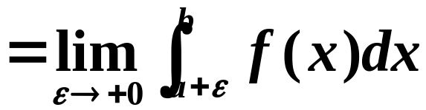


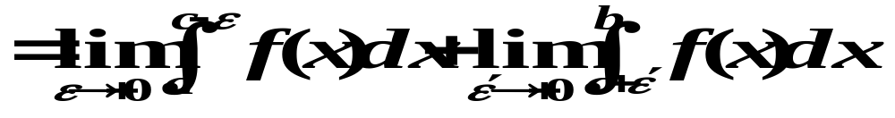
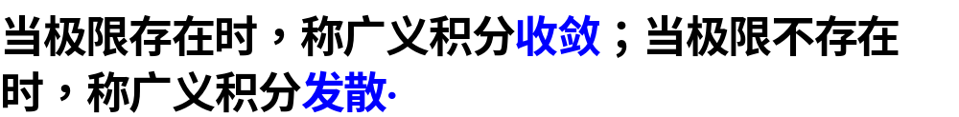
(2)无界函数的广义积分

Slide 16

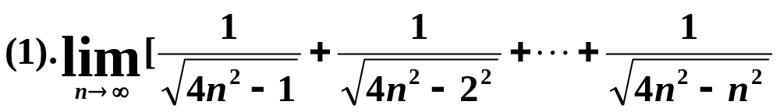
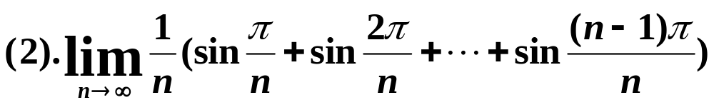
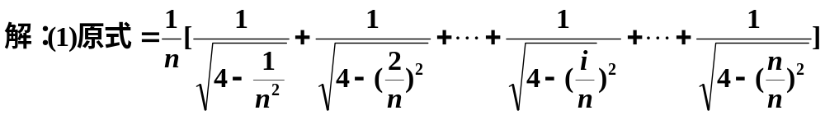
二、典型例题

Slide 17
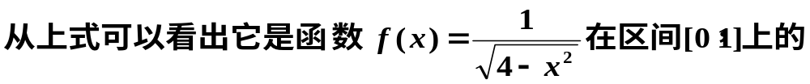
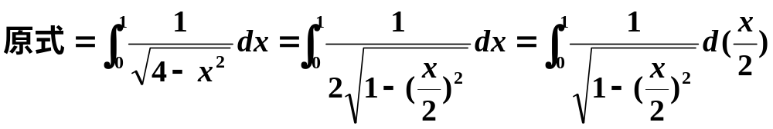
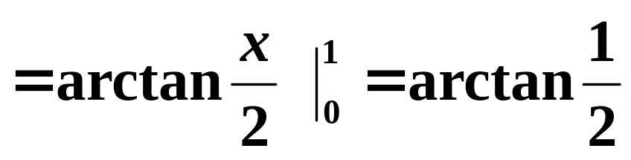
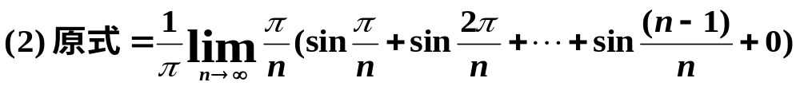

Slide 18
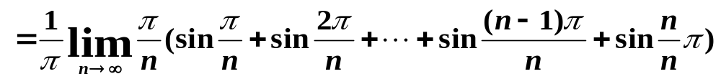
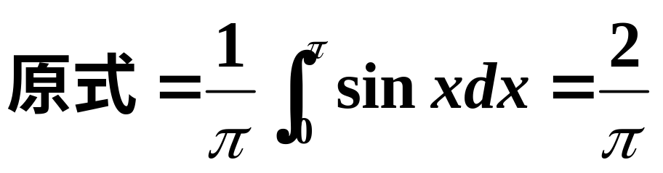
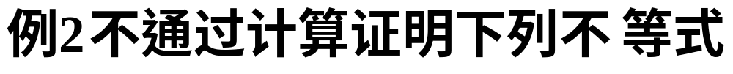
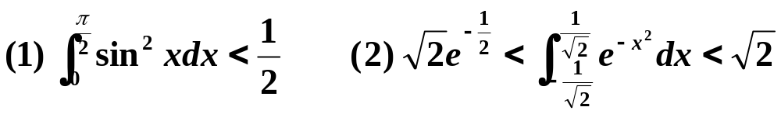

Slide 19
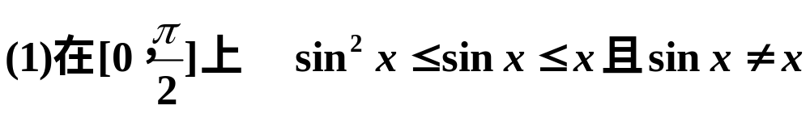
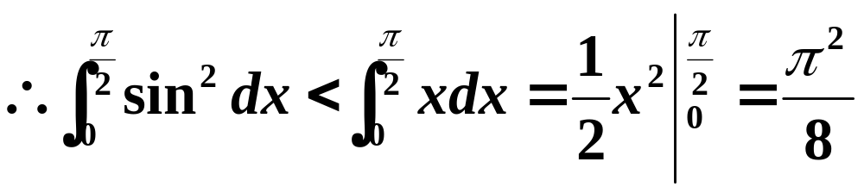
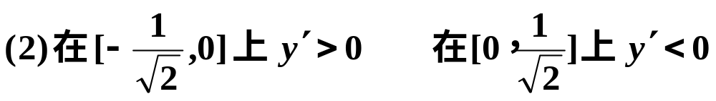
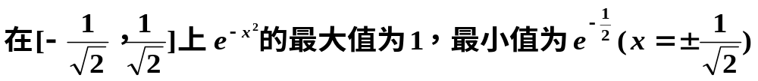
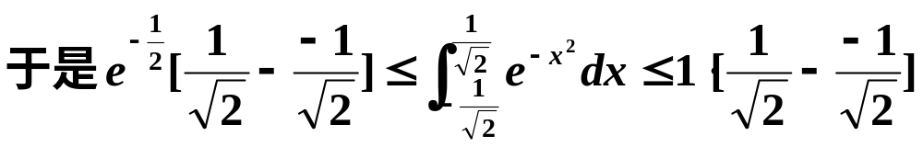
解：
Notes:
解：

Slide 20
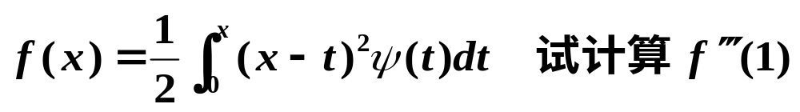


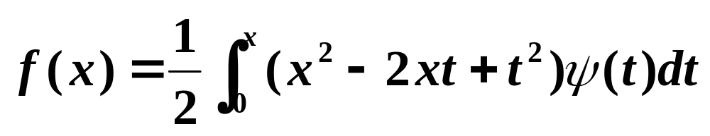
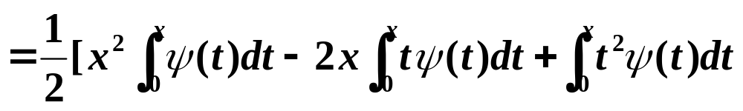
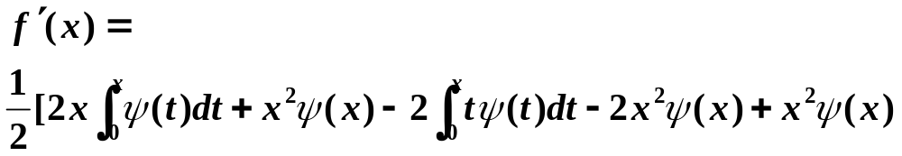

Slide 21
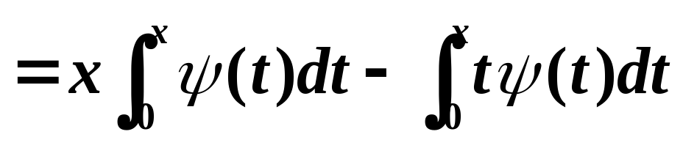
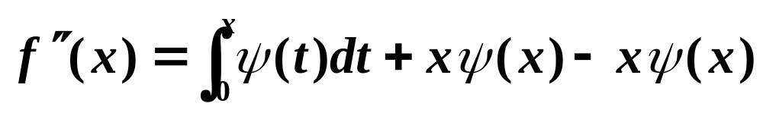

Slide 22
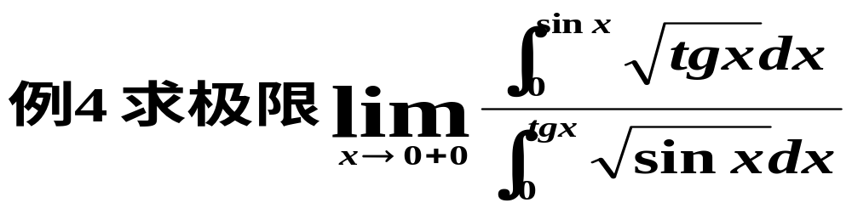




解：
Notes:
解：

Slide 23









想法
Notes:
想法

Slide 24





例6
解

Slide 25









例7
解

Slide 26













例8
解

Slide 27










例9
解

Slide 28




例10
解

Slide 29





例11
解
是偶函数,

Slide 30







例12
解

Slide 31





例13
证

Slide 32




Slide 33




例14
证
作辅助函数

Slide 34








Slide 35





例15
解
(1)

Slide 36






(2)

Slide 37


练 习 题

Slide 38


Slide 39



Slide 40


Slide 41


Slide 42


Slide 43


Slide 44


Slide 45



请记录
练习题解答

